Slide 1

Kompleks sonlarning Geometrik ma'nosi va Trigonometrik shakli
Reja:
Kompleks sonlarning geometrik ma'nosi
Trigonometrik shakli
Kompleks sonlarning amaliy ahamiyati

Slide 2
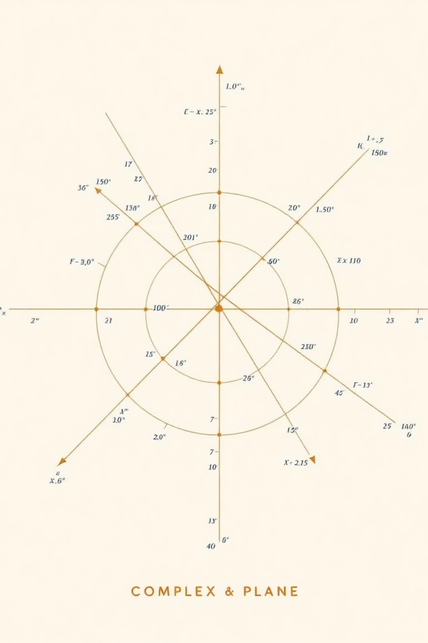
Kompleks Sonlar Nima?
Asosiy Tushunchalar
Geometrik Talqin
Kompleks son z = a + bi ko'rinishida ifodalanadi:
Har bir kompleks son tekislikda nuqta sifatida tasvirlanadi:
a - haqiqiy qism (real qism)
X o'qi - haqiqiy qismlar
b - mavhum qism (imaginary qism)
Y o'qi - mavhum qismlar
Nuqta koordinatalari: (a, b)
i - mavhum birlik, i² = −1

Slide 3

Kompleks Tekislikda Tasvirlash
Haqiqiy O'q
Mavhum O'q
Kompleks Nuqta
X o'qi bo'ylab haqiqiy qismlar joylashadi
Y o'qi bo'ylab mavhum qismlar joylashadi
z = a + bi nuqtasi (a, b) koordinatalarida joylashadi

Slide 4
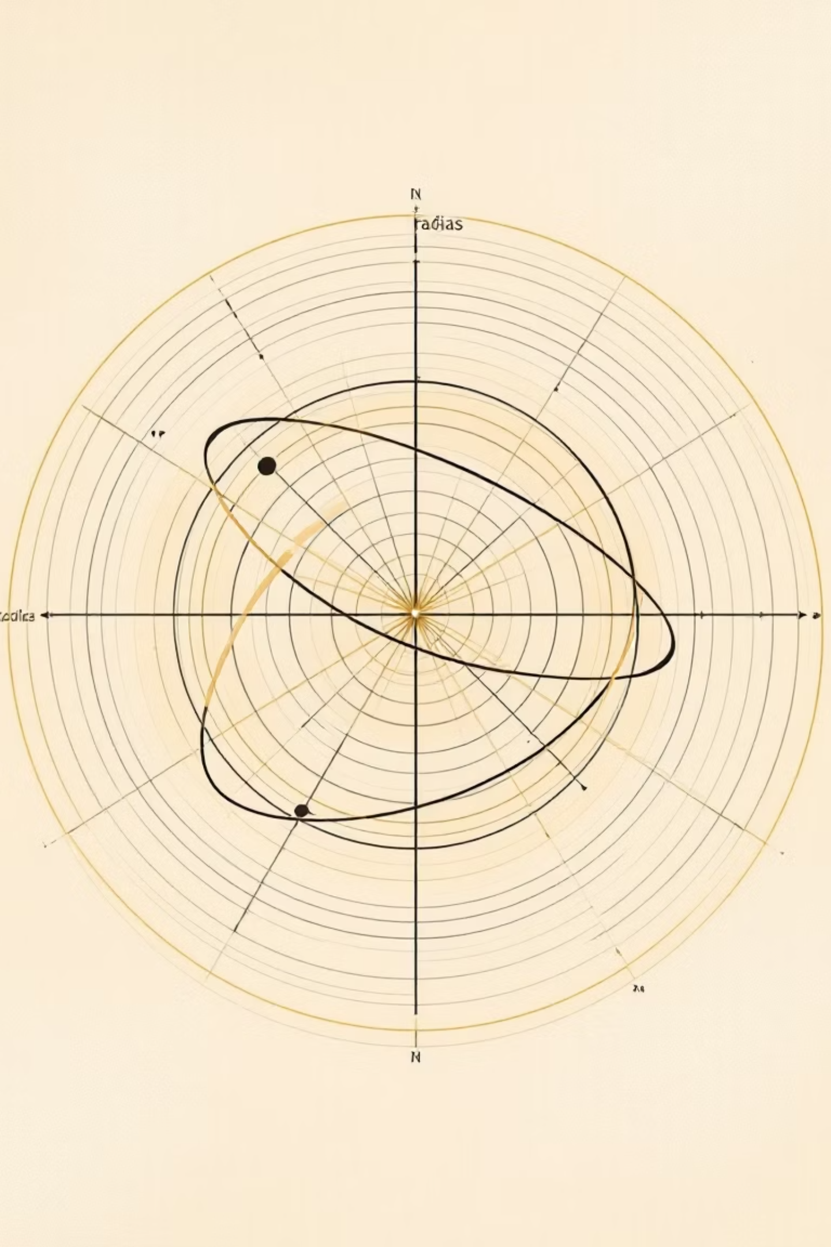


Kompleks Sonning Moduli va Argumenti
Modul (r)
r = √(a² + b²)
Nuqtaning koordinata boshidan bo'lgan masofasi - bu kompleks sonning absolyut qiymati
Argument (φ)
φ = arctg(b/a)
Musbat x o'qidan hisoblanadigan burch - bu kompleks sonning yo'nalishi
Qutb koordinatalari: z = r(cos φ + i sin φ)

Slide 5




Trigonometrik Shaklning Afzalliklari
Oson Ko'paytirish
Modullar ko'paytiriladi, argumentlar qo'shiladi
Euler Formulasi
e^{iφ} = cos φ + i sin φ
Eksponensial Shakl
Eng ixcham va qulayroq ifoda usuli

Slide 6
Kompleks Sonlarni Ko'paytirish
z₁ = r₁(cos φ₁ + i sin φ₁), z₂ = r₂(cos φ₂ + i sin φ₂)
z₁·z₂ = r₁r₂ [cos(φ₁ + φ₂) + i sin(φ₁ + φ₂)]
01
02
Berilgan ma'lumotlar
Modul hisoblash
r₁ = 2, φ₁ = 30°r₂ = 3, φ₂ = 45°
r = r₁ × r₂ = 2 × 3 = 6
03
04
Argument hisoblash
Natija
φ = φ₁ + φ₂ = 30° + 45° = 75°
z = 6(cos 75° + i sin 75°)

Slide 7
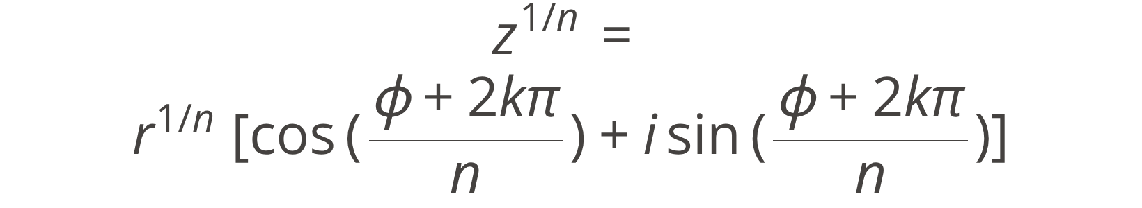
Kompleks Sonlardan Ildiz Chiqarish
Umumiy Formula
Misol
n-darajali ildizlar:
z = 1 ning kvadrat ildizlari:
r = 1, φ = 0°
√z₁ = cos 0° + i sin 0° = 1
√z₂ = cos 180° + i sin 180° = -1
Bu yerda k = 0, 1, 2, ..., n-1

Slide 8
Amaliy Qo'llanilish
Fizikada
Elektronikada
Matematikada
Elektromagnit to'lqinlar, tebranish jarayonlari va signal tahlilida qo'llaniladi
AC zanjirlar, faza siljishi va amplituda modulyatsiyasini hisoblashda zarur
Algebraik tenglamalar yechimi, Fourier almashinuvi va analitik funksiyalar nazariyasida

Slide 9

Xulosa
Geometrik Tasvirlash
Trigonometrik Shakl
Keng Qo'llanilish
Kompleks sonlarni tekislikda nuqta sifatida tasvirlash ularning xususiyatlarini tushunishni osonlashtiradi
Modul va argument orqali ifodalash amaliy hisoblashlarda katta qulaylik yaratadi
Euler formulasi va ildiz topish usullari matematika, fizika va muhandislikda muhim ahamiyatga ega
Kompleks sonlarning trigonometrik shakli - bu nafaqat matematik nazariya, balki zamonaviy texnologiyalar asosidagi amaliy vosila

